Slide 1
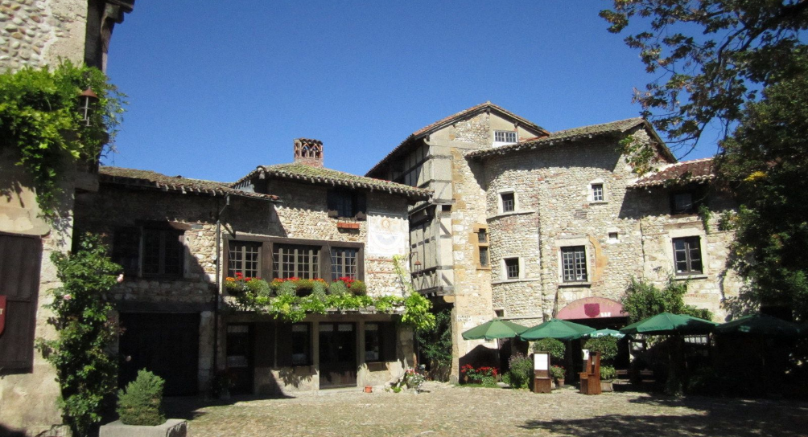
La cité médiévale
de Pérouges N°8

Slide 2
La cité médiévale de Pérouges ou encore le Vieux Pérouges est une ancienne ville médiévale fortifiée située à Pérouges dans le département de l'Ain en région Auvergne-Rhône-Alpes. Ses murailles datent des XIVᵉ et XVᵉ siècles et elle a conservé un grand nombre de maisons médiévales.

Slide 3
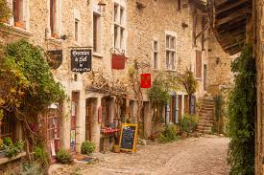

Slide 4
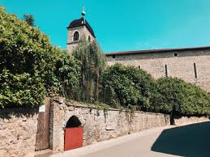

Slide 5
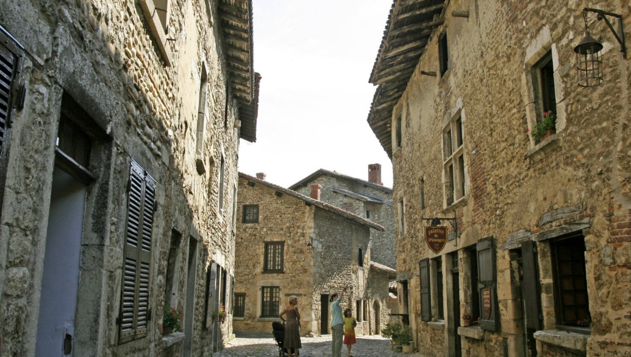

Slide 6
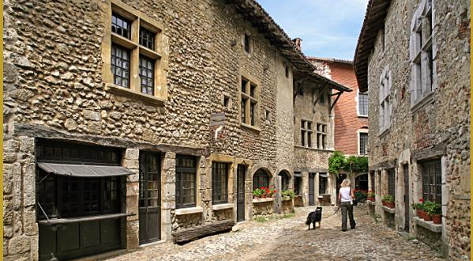

Slide 7
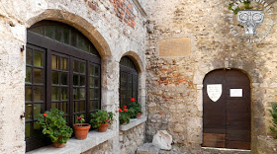

Slide 8
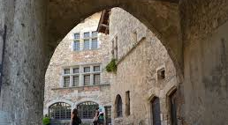

Slide 9
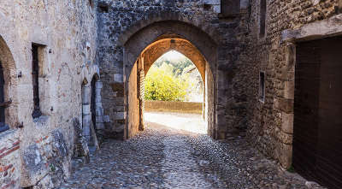

Slide 10
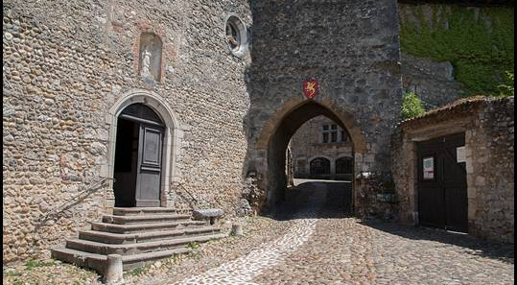

Slide 11
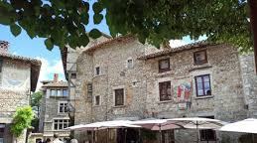

Slide 12
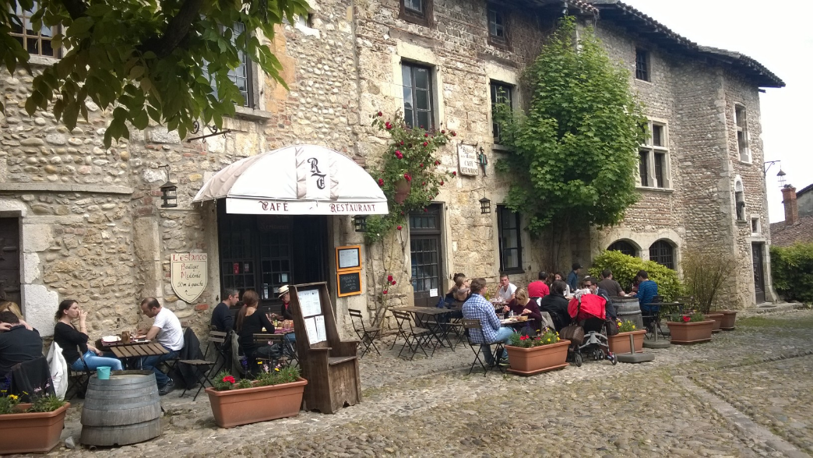

Slide 13
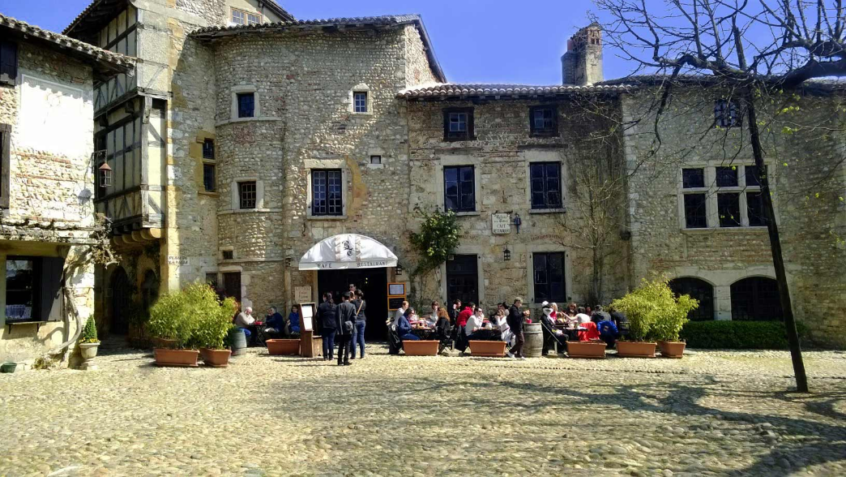

Slide 14
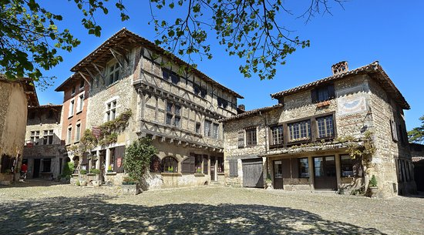

Slide 15
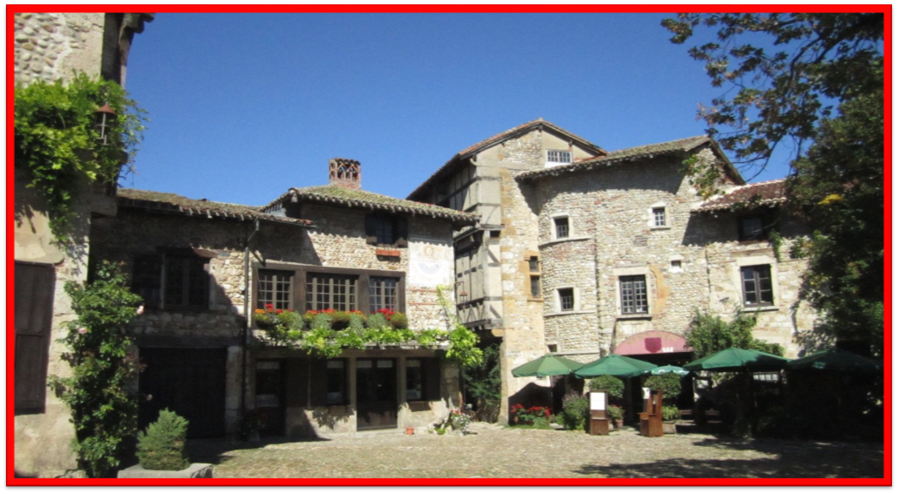
C’était
La cité médiévale de Pérouges

